Slide 1
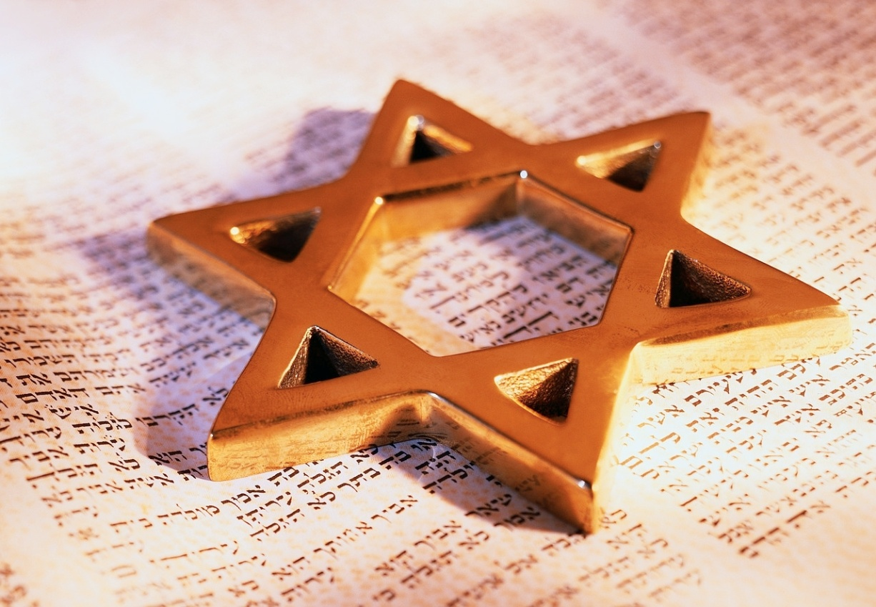
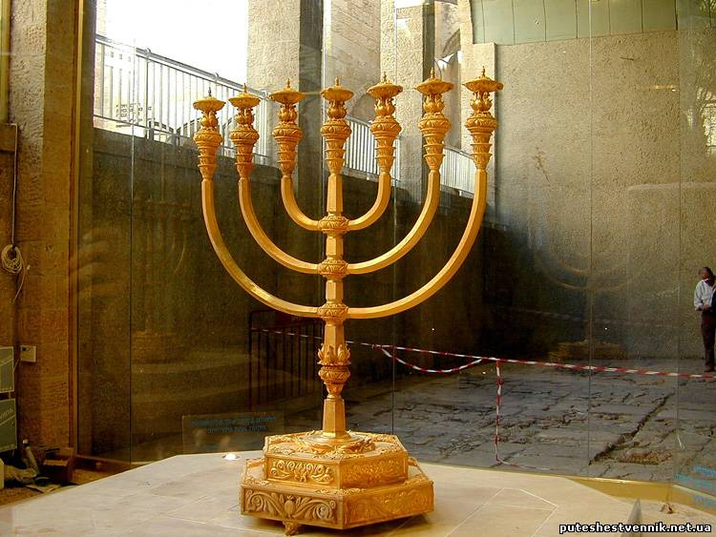
ИУДАИЗМ

Slide 2
ИУДАИЗМ
Иудаизм возник во 2-м тысячелетии до нашей эры в Палестине.
Иудаизм стали исповедовать евреи, населявшие территорию Восточного Средиземноморья. Они называли эту территорию Землёй обещанной Богом.

Slide 3
Иудеи выделяют в своей религии двух наивеличайших пророков – Илью и Моисея.
Илья всю свою жизнь проповедовал правильную религию и праведный способ жизни. Он помогал простым людям, воскресил сына безутешной вдовы и дал ей достаточное количество хлеба для жизни.
Также во время его молитв на землю сходил праведный огонь – знак его общения с богом. А когда Илье с его учеником следовало перейти реку Иордан, бог помог ему раздвинуть ее воды, чтобы спутники могли пересечь реку по сухому дну.
Немало хороших дел сотворил Илья за свою жизнь, за что был призван богом на небеса еще до его смерти.

Slide 4
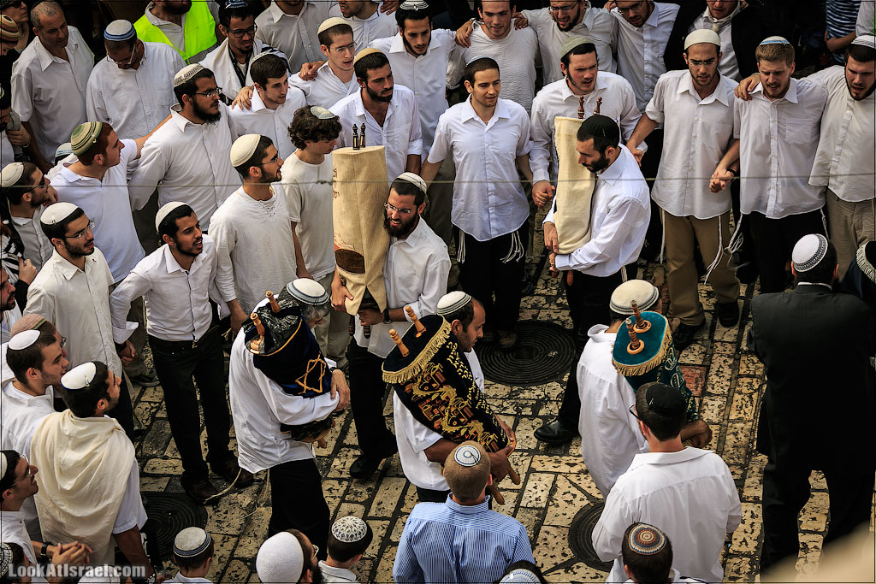
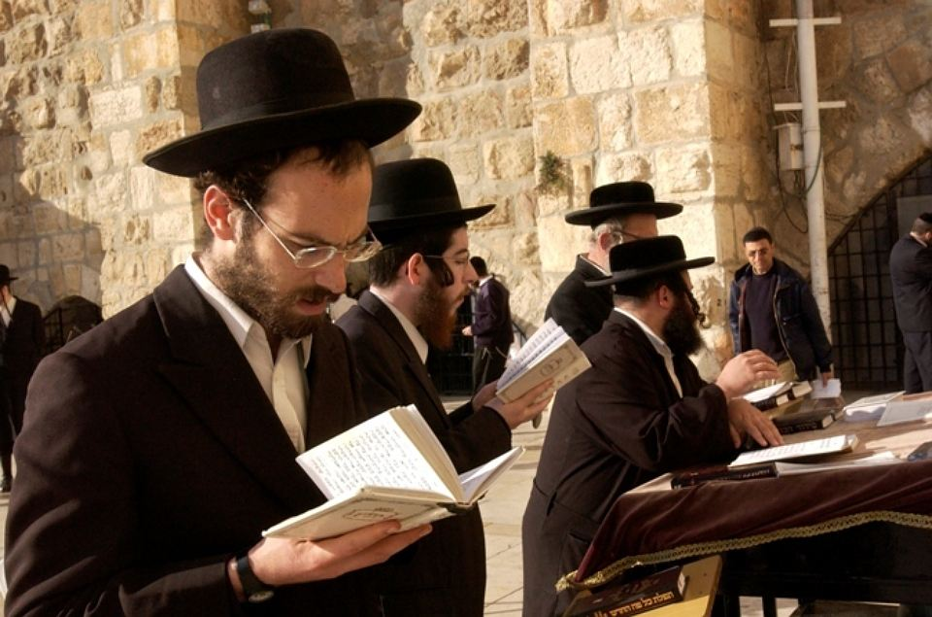
ИУДАИЗМ
Иудаизм в переводе с древнееврейского яхудут или жители древней Иудеи – ныне Израиль.
Это национальная религия евреев. Характерной чертой иудаизма, отличающего его от религий других народов, является монотеизм – вера в Единого Бога.
На основе иудаизма зародились две другие мировые религии: это христианство и ислам.

Slide 5
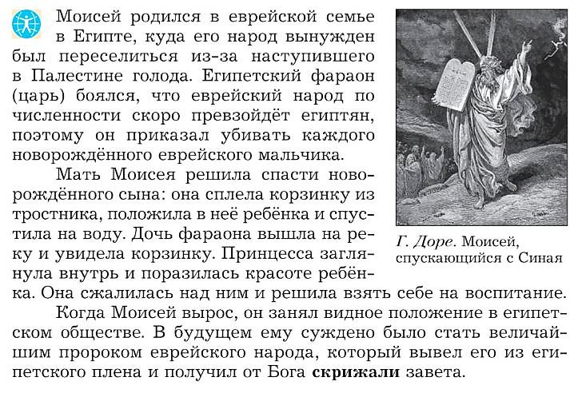

Slide 6
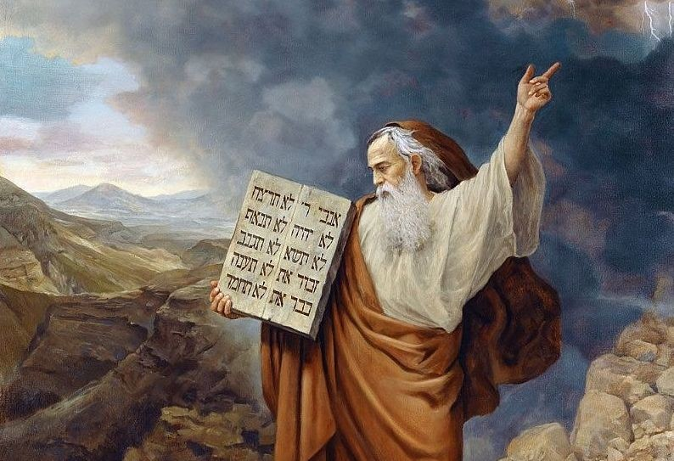
Вторым почитаемым и очень известным пророком является Моисей.
Это через него бог передал иудеям Тору, по которой они живут до сих пор. Именно в Торе содержатся главные законы и свод правил праведной жизни иудеев.
Второй величайшей заслугой Моисея является выведение иудеев из египетского плена. Слушая указания бога, Моисей сумел вывести иудеев к Палестине, таким образом, он спас их от неминуемых гибели и рабского труда. В честь этого события иудеи по всему миру до сих пор отмечают праздник Пасхи.

Slide 7
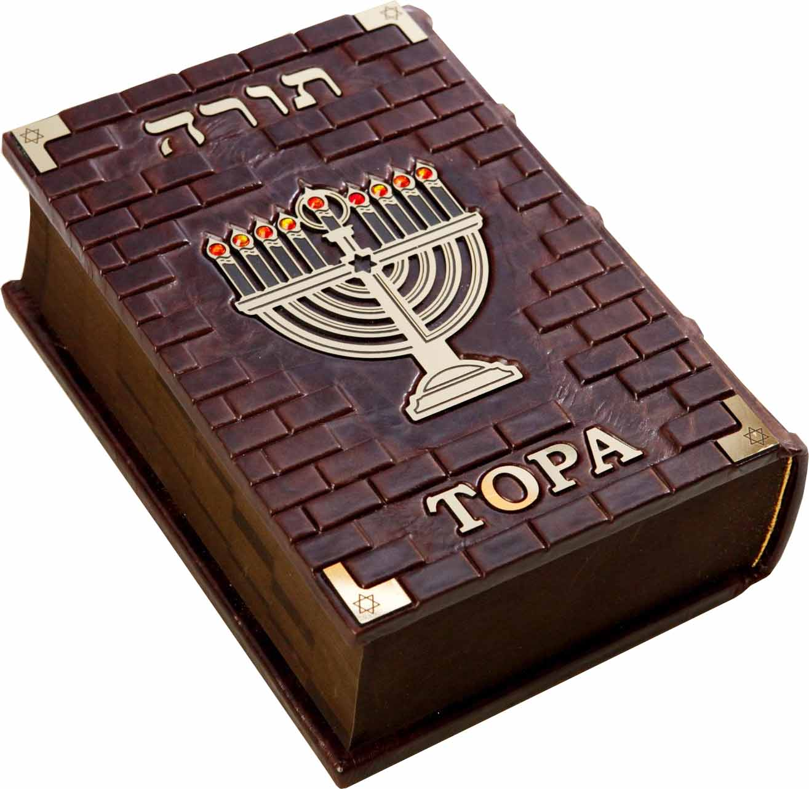
ТОРА
Основой иудаизма является Тора. Это священная книга иудеев. Она известна в христианстве, как первые пять книг Моисея.

Slide 8
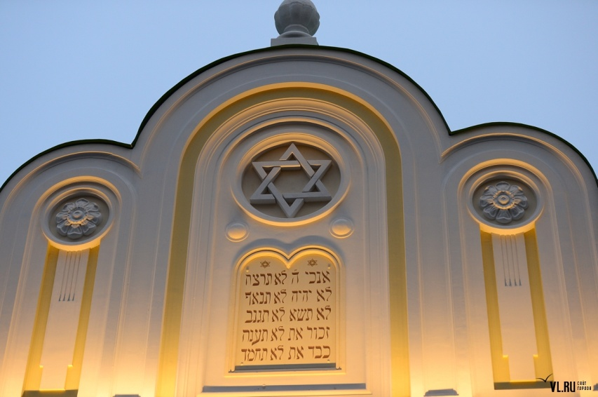
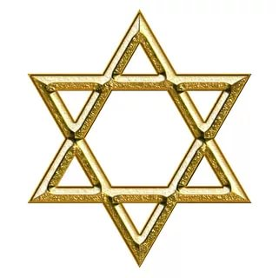
ПРЕДСТАВЛЕНИЯ ДРЕВНИХ
Представления древних евреев о Едином Богом складывались в течение длительного исторического периода. Этот период получил название «библейский».
Как повествует предание, самым первым иудеем был патриарх Авраам, который заключил с Богом священный союз – «завет» или брит. Авраам дал обещание, что он и его потомки будут хранить верность Богу и в доказательство этому исполнять его заповеди – нормы поведения, которые отличают человека, почитающего истинного Бога.

Slide 9
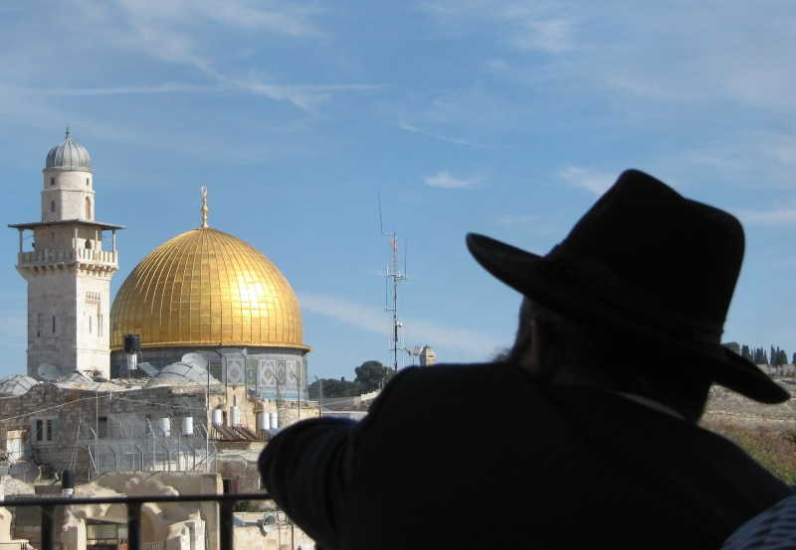
По мнению историков, этого единственного Бога евреи называли именем Яхве.
Под этим именем Бог открывает себя человеку. Значение этого имени связано с глаголом «Быть».
Переводится имя Яхве как свидетельство Бога о самом себе «Я есть», т.е. существующий.
Богословы считают , что иудаизм исповедовали уже первые люди: Адам и Ева. Следовательно, время сотворения мира и человека было одновременно и временем возникновения иудаизма.

Slide 10
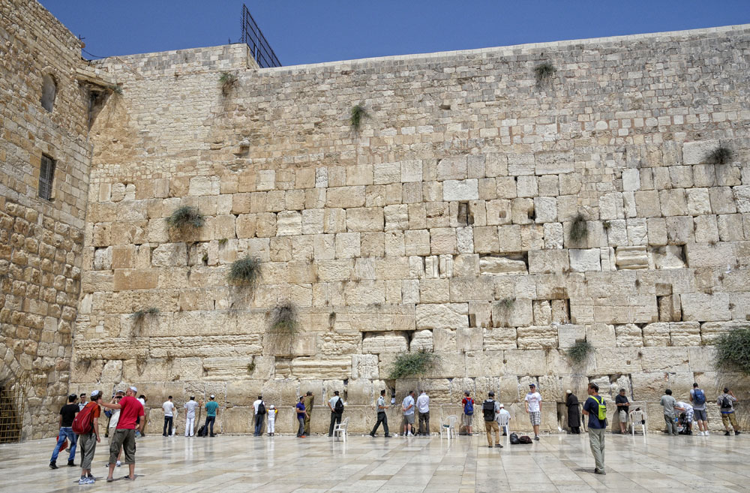
СИНАГОГА
Иудеи собираются для молитвы в помещениях, называемых СИНАГОГАМИ. Это помещение нельзя называть храмом, так как храм у них существовал лишь один , но был разрушен.От него осталась лишь Стена Плача в Иерусалиме.
Евреи считают, что их народ – это
одна большая семья, а синагога – это
Родительский дом, в котором все чувствуют себя уютно и в безопасности.
В синагоге учатся читать и понимать Тору.
Главная стена синагоги смотрит на восток, т.е. на Иерусалим. В большие окна непременно должно быть видно небо. В синагоге не увидишь изображений Бога, но обязательно есть каменная плита или бронзовая доска, на которой написаны заповеди, которые передал Бог Моисею.
На следующем слайде представлены современные синагоги

Slide 11
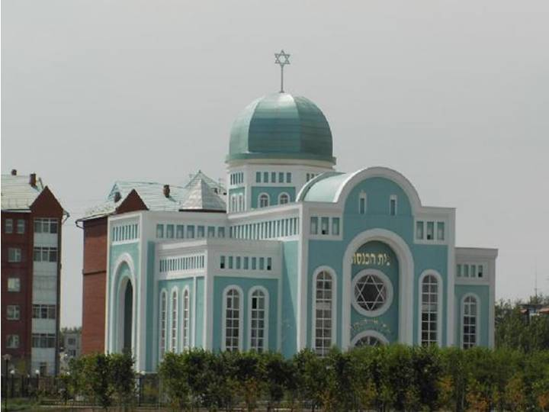
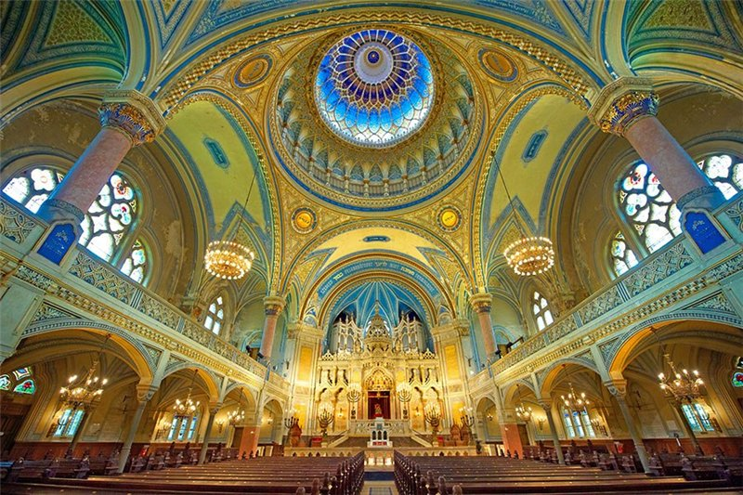
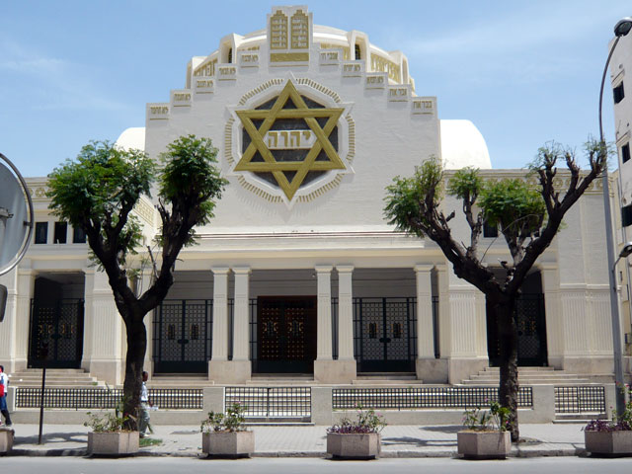
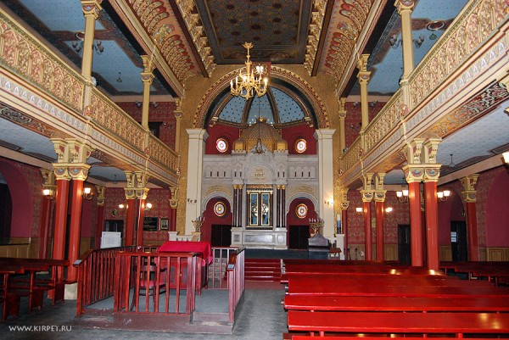

Slide 12
СИМВОЛЫ ИУДАИЗМА
Символами иудаизма являются шестиконечная звезда Давида и семисвечник менора.
Главный еврейский праздник «Ханука». Его празднуют 8 дней. Все эти дни в синагоге читают молитвы, а в домах верующие зажигают особый восьмисвечник – ханукию.

Slide 13
СИМВОЛЫ ИУДАИЗМА
Шабат (суббота) – седьмой день недели, когда Бог, сотворив мир, «почив от всех дел».В этот день иудеем категорически запрещается работать. Суббота – семейный праздник, который иудеи посвящают особым молитвам и обрядам.
Рош га-Шана – еврейский Новый год. Празднуется два дня в сентябре-октябре. Во время праздничного угощения принято обмакивать хлеб в мёд, а также есть яблоки с мёдом.

Slide 14
ДОМАШНЕЕ ЗАДАНИЕ
Ознакомьтесь с одними из главных символами иудаизма:
Шофар
Севивоны
Кипа
Тора
Менора
Звезда Давида
Дайте краткую характеристику нескольким понятиям
Выполненное задание можно высылать на общую почту everest.distant@yandex.ru
Или на личную почту Анжелике Андреевне lika-26rus@mail.ru

